Slide 1
Basson kertaus 8.lk
Syksy 2020

Slide 2
Basson rooli bändissä
Basisti soittaa AINA vain yhtä kieltä kerrallaan
Vrt. kitaran tai ukululen soinnut, joissa soitetaan kaikkia kieliä
Basisti soittaa useimmiten soinnun ”pohjasävelen”
Pohjasävel on se sävel, joka on sointumerkissä
Soinnun pohjasävel on sama duuri- ja mollisoinnuissa (esim. E & Em)
Basistin on tärkeää kuunnella rytmiä rumpalilta

Slide 3
Basson vapaat kielet
E
A
D
G

Slide 4
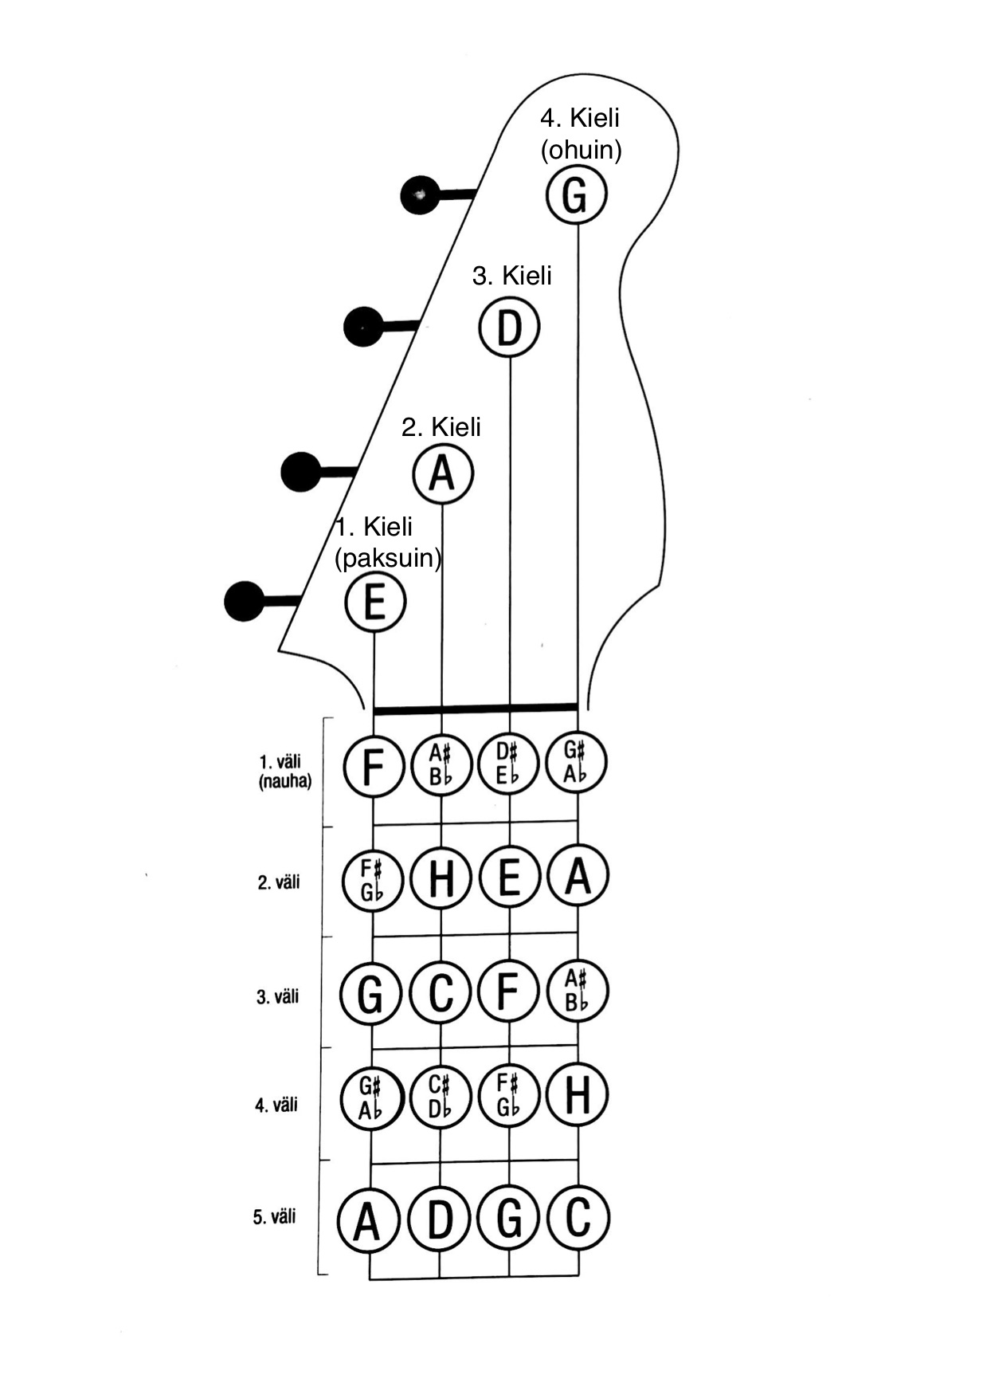
Basson otelauta
Neljä kieltä, jotka ovat samat kuin
kitaran neljä paksuinta kieltä
-> Bassoa voi harjoitella myös kitaralla
Sama sävel voi löytyä usealta kieleltä
Pop/Rock-musiikissa pyritään usein mahdollisimman matalaan basso-soundiin, minkä vuoksi suositaan paksuimpia kieliä
HUOM!!! H=B (Euroopassa H, englanninkielisissä maissa B)

Slide 5
Etsi parin/ryhmän kanssa seuraavat sävelet:
F#m - D - A - E
(1k-2v) (3k-0v) (2k-0v) (1k-0v)
-> Soinnut käyvät esim. Penelope-biisiin

Slide 6
Etsi parin/ryhmän kanssa seuraavat sävelet:
G#m - B(H) - F# - E
(Muistathan, että B löytyy eurooppalaisista taulukoista nimellä H)
->Soinnut käyvät esim. Rockstar-biisiin

